Slide 1



Республиканский центр развития здравоохранения
Министерства здравоохранения и социального развития Республики Казахстан
Концептуальные подходы развития системы здравоохранения Республики Казахстан на 2016-2020 годы

Slide 2
ДЕМОГРАФИЧЕСКИЕ ПОКАЗАТЕЛИ
ЗА 1991, 1995, 2000-2013 гг.
С 1991 года
УВЕЛИЧИЛАСЬ:
рождаемость – на 5,7%
естественный прирост – на 11%
СНИЗИЛАСЬ
смертность – на 2,7%.

Slide 3
ОЖИДАЕМАЯ ПРОДОЛЖИТЕЛЬНОСТЬ ЖИЗНИ ПРИ РОЖДЕНИИ НАСЕЛЕНИЯ РК (1991, 1995, 2000-2013 гг.)
С 1995 года УВЕЛИЧИЛАСЬ
ОППЖ:
общая – на 10,7%
у мужчин – 12,7%
у женщин – на 7%
Имеются гендерные различия в ОППЖ - женщины живут на 8,5 лет дольше мужчин

Slide 4
КОЭФФИЦИЕНТ СМЕРТНОСТИ В РАЗРЕЗЕ РЕГИОНОВ ЗА 2011 – 2013 ГОДЫ
Наибольший показатель смертности в северных регионах (кроме г. Астаны):
стареющее население на фоне невысокой рождаемости
4 фактора риска (высокое АД, уровень холестерина, табакокурение и чрезмерное употребление алкоголя):
суммарно составляют 87,5% причин общей смертности
58,5% в количестве лет жизни с утратой трудоспособности
на 1 месте – употребление алкоголя – 16,5%

Slide 5
ФАКТОРЫ, ВЛИЯЮЩИЕ НА УРОВЕНЬ СМЕРТНОСТИ
ВОЗ
КУРЕНИЕ вызывает рост БСК, хронических заболеваний легких и онкологических заболеваний.
Курят:
  63% мужчин
  30% женщин
  40% юношей
  7% девушек
Ассоциация медицинских обществ по качеству РФ:
КУРЕНИЕ
доля курящих в одна из самых высоких в мире: в 2 раза больше чем в США и странах ОЭСР.
ежегодно количество курящих увеличивается на 1,5-2%.
40% смертности мужчин от БСК связано с курением
более высокая смертность курящих мужчин приводит к снижению в 1,5 раза их доли среди мужчин в возрасте старше 55 лет
НАРКОТИКИ
реальное число лиц с наркотической зависимостью превышают официальные данные в 5-8 раз
среди употребляющих наркотики внутривенно риск смерти в 20 раз выше, чем в популяции
ОЖИРЕНИЕ И ИЗБЫТОЧНАЯ МАССА ТЕЛА
Количество жителей в возрасте 25-64 лет с избыточной массой тела:
  47-54% мужчин
  42-60% женщин
  у 15-20% из них – ожирение
Взрослые с избыточной массой тела или ожирением подвержены риску преждевременной смерти и утраты трудоспособности.
Продолжительность жизни у лиц с выраженным ожирением
сокращается на 5-20 лет!

Slide 6
ФАКТОРЫ, ВЛИЯЮЩИЕ НА УРОВЕНЬ СМЕРТНОСТИ
ВОЗ:
НЕПРАВИЛЬНОЕ ПИТАНИЕ
около 1/3 всех БСК обусловлено неправильным питанием.
уменьшение употребления в пищу овощей и фруктов на 28% может увеличивать смертность от БСК.
улучшение питания способствует снижению смертности от онкологических заболеваний на 30-40%.
МАЛОПОДВИЖНЫЙ ОБРАЗ ЖИЗНИ
Низкий уровень физической активности у 73-81% мужчин и 73-86% женщин
Умеренные, но регулярные физические упражнения улучшают физическое и психическое состояние, снижают вероятность развития БСК, рака толстой кишки, сахарного диабета и высокого АД
ПРОФИЛАКТИЧЕСКИЕ ПРОГРАММЫ (здоровое питание школьников, борьба с табакокурением и др.):
Чтобы получить экономические выгоды (снижение числа дней нетрудоспособности, повышение производительности труда) предприятие должно заниматься программами по профилактике не менее 3 лет
Эффективность вложений составляет от 3 до 5 долларов США на каждый вложенный доллар (Thope K., 2009);
Польша, 1991 г. – достигнуто снижение смертности от БСК на 10% в возрасте 20-44 лет, на 7% - в возрасте 46-64 лет
Финляндия, 1970-2002 г. – смертность мужчин снизилась на 65%
Великобритания, 1997-2007 гг. – смертность от БСК в возрасте 75 лет снизилась на 32%

Slide 7
ЧИСЛО УМЕРШИХ ПО ПОЛУ НА 1000 НАСЕЛЕНИЯ
В 1991, 1995, 2000-2013 ГОДЫ
Показатель смертности у мужчин на 24% выше, чем у женщин

Slide 8
ДОЛЯ ЛИЦ В ВОЗРАСТЕ СТАРШЕ 65 ЛЕТ И ПОКАЗАТЕЛЬ СМЕРТНОСТИ НА 1000 НАСЕЛЕНИЯ В 2010 ГОДУ
В регионах с высокой долей лиц старше 65 лет – стабильно высокий коэффициент смертности

Slide 9
ДОЛЯ ЛИЦ В ВОЗРАСТЕ ОТ 0 ДО 85 ЛЕТ И СТАРШЕ
ПОКАЗАТЕЛЬ СМЕРТНОСТИ НА 1000 НАСЕЛЕНИЯ В 2013 ГОДУ
Половозрастная структура смертности в 2013 году
 | 0-14 | 15-64 | 65-84 | 85 лет и старше
Всего умерших на 1000 населения, в т.ч.: | 5,3 | 42,9 | 51,8 | 10
Абсолютное число | 6247 | 58704 | 55713 | 15140
Женщин | 42,34% | 30,45% | 52,29% | 75,69%
Мужчин | 57,66% | 69,55% | 47,71% | 24,31%
Наибольшее число населения умирает в возрасте
15-64 года
В возрасте от 0 до 64 лет удельный вес умерших мужчин более 58%
На каждые 100 умерших женщин в возрастных группах:
0-14 лет приходится 141 умерших мужского пола
15-64 года – 143
С 65-летнего возраста увеличивается удельный вес умерших женского пола:
На каждые 100 умерших женщин в возрастных группах:
65-84 лет приходится 91 умерших мужского пола
85 лет и старше – 32

Slide 10
РАСПРЕДЕЛЕНИЕ УМЕРШИХ ПО ОТДЕЛЬНЫМ ВОЗРАСТНЫМ ГРУППАМ ЗА 2010-2013 ГОДЫ
Тенденции уровня смертности у мужчин и женщин по возрастам не меняются:
Смертность у мужчин – увеличивается в трудоспособном возрасте с пиком в возрасте 70-74 лет
Смертность у женщин - увеличивается после 65-69 лет с пиком в возрасте 85 лет и старше

Slide 11
ЧИСЛО УМЕРШИХ ДЕТЕЙ ДО 1 ГОДА В РАЗРЕЗЕ РЕГИОНОВ (2011 – 2013 гг.)
Уровень младенческой смертности имеет наибольшее влияние на ОППЖ
ОППЖ:
гипотетическое число лет, которое предстоит прожить данному поколению родившихся или числу живущих определенного возраста при условии сохранения существующих тенденций смертности
исчисляется путем суммирования числа живущих в каждом возрастном интервале
МлС это поколение родившихся и не проживших более 1 года, что дает самый низкий уровень дожития: чем он будет ниже, тем выше будет ОППЖ
Итого по РК умерших детей:
2011 – 5544
2012 – 5121
2013 – 4367

Slide 12
СМЕРТНОСТЬ НАСЕЛЕНИЯ РК ПО ПРИЧИНАМ СМЕРТИ
В 2005-2013 ГОДАХ НА 100 ТЫСЯЧ НАСЕЛЕНИЯ
БСК является:
основной причиной смертности;
2-я причина увеличения количества лет жизни с утратой трудоспособности
По данным РФ:
снижение смертности трудоспособного населения в 2 раза,
снижение числа дней нетрудоспособности на 25%,
продление трудового возраста до 60 лет у женщин и 65 лет у мужчин даст прямой вклад в экономику страны: 6% ВВП ежегодно!
40% причин смертности мужчин от БСК связано с курением

Slide 13
СТРУКТУРА УМЕРШИХ ОТ БОЛЕЗНЕЙ СИСТЕМЫ КРОВООБРАЩЕНИЯ В 2010 – 2013 ГОДЫ
Международный опыт
Из умерших от БСК смерть у 30% мужчин трудоспособного возраста наступила на фоне повышенного содержания алкоголя в крови.
У пациентов с неконтролируемой АГ в 3-4 раза выше риск развития инсульта и инфаркта миокарда, чем при нормальном АГ.
34-46% мужчин и 32-46% женщин страдают АГ и среди них около 60% мужчин и 40% женщин не знают о том, что у них повышено АД.
Американские и европейские исследования
роль медикаментозных вмешательств в снижении показателей смертности составляет от 26 до 50%
остальная большая часть снижения смертности произошла в результате профилактических мероприятий
вклад интервенционных и кардиохирургических методов в снижение сердечно-сосудистой смертности составляет лишь около 7-10%
У 60% взрослых уровень холестерина превышает рекомендуемый и 20% он настолько высок, что требует медицинского вмешательства.
Снижение уровня холестерина в крови всего на 1% ведет к снижению риска развития ИБС на 2,5%.

Slide 14
МЕРОПРИЯТИЯ ПО УЛУЧШЕНИЮ ЭПИДЕМИОЛОГИЧЕСКОЙ СИТУАЦИИ ПО СЕРДЕЧНО-СОСУДИСТЫМ ЗАБОЛЕВАНИЯМ
ПРОФИЛАКТИЧЕСКИЕ МЕРОПРИЯТИЯ
Пропаганда здорового образа жизни в каждой возрастной категории
Внедрение скрининговой программы по раннему выявлению болезней кровообращения
Здоровое питание: пища с низким содержанием жиров и углеводов.
Борьба с факторами риска (сахарный диабет, ожирение, артериальная гипертензия, курение, алкоголизм, стресс)
ОРГАНИЗАЦИОННЫЕ МЕРОПРИЯТИЯ
Поэтапное оказание медицинской помощи в соответствии со стандартами: от ВОП до стационара.
Своевременная госпитализация пациентов в специализированные медицинские отделения.
Оснащение медицинских организаций современной медицинской техникой, специалистами, прошедшими надлежащую подготовку и соответствующим набором медикаментов.
Создание сети реабилитационных отделений.
Более широкое внедрение в практику инвазивных методов лечения, выполнение операций на магистральных сосудах головы и шеи для предотвращения формирования тяжелых мозговых инсультов
Внедрение программ управления заболеваниями
Контроль уровня холестерина

Slide 15
СТРУКТУРА УМЕРШИХ ОТ ОНКОЛОГИЧЕСКИХ ЗАБОЛЕВАНИЙ В РК ЗА ПЕРИОД С 2010-2013 ГОДЫ
Причины высокой заболеваемости раком желудка:
Злоупотребление продуктами с большим количеством содержания животных жиров, копчёной, вяленой, острой, соленой, жареной (пережаренной) и консервированной пищи, длительно хранящихся продуктов, содержащих нитраты.
Употребление алкоголя (алкоголь сам по себе способен увеличивать риск возникновения рака желудка).
Наличие фоновых предраковыми заболеваний желудка
Работа с асбестом и никелем.
Первичные и вторичные (СПИД) иммунодефицитные состояния.

Slide 16
РАСПРЕДЕЛЕНИЕ ЧИСЛА УМЕРШИХ ОТ РАКА ТРАХЕИ, БРОНХОВ И ЛЕГКИХ В 2010 – 2011 ГОДАХ ПО ПОЛУ (%)
В течение 40 лет 8-9 из 10 случаев (80-90%) рака легких, трахеи и бронхов приходится на курильщиков. Картина и у мужчин, и у женщин аналогичная.
Курение – главная причина смертности от онкологических заболеваний в США. Именно оно служит причиной смерти 30% онкологических больных.

Slide 17
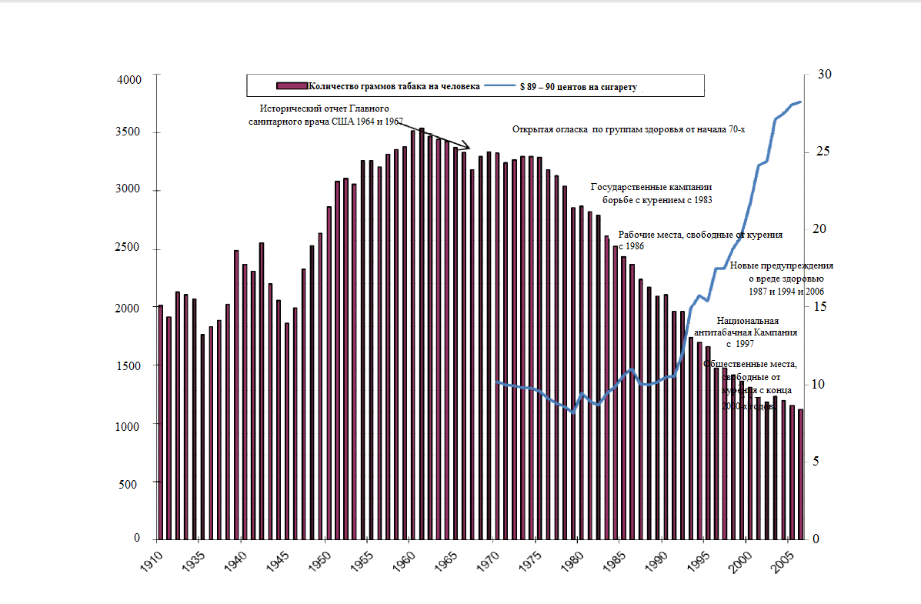
КОЛИЧЕСТВО УПОТРЕБЛЯЕМОГО ТАБАКА (В ГРАММАХ) И ЦЕНА ЗА СИГАРЕТУ В ПЕРИОД С 1910 ПО 2005 ГОДЫ
Becky Freeman
Научный сотрудник и кандидат наук
школы общественного здоровья, университета Сиднея

Slide 18
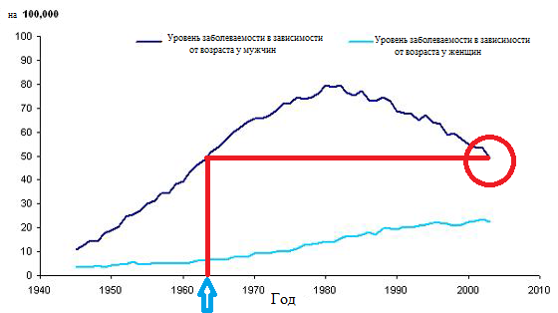
ПОКАЗАТЕЛЬ ЗАБОЛЕВАЕМОСТИ РАКОМ ЛЕГКИХ У МУЖЧИН И ЖЕНЩИН (НА 100 000 СООТВЕТСТВУЮЩЕГО НАСЕЛЕНИЯ МУЖЧИН)
В настоящее время показатель заболеваемости раком легких мужчин не снижается:
на таком же уровне, как и в 1963 году

Slide 19
СТРУКТУРА УМЕРШИХ ОТ НЕСЧАСТНЫХ СЛУЧАЕВ, ОТРАВЛЕНИЙ И ТРАВМ С 2010 ПО 2013 ГОДЫ
75% умерших от внешних причины были лица трудоспособного возраста
Мероприятия по профилактике суицидов (рекомендации ВОЗ)
Вовлечение ключевых заинтересованных сторон.
Разработка и реализация всесторонней национальной стратегии по предотвращению самоубийств.
Борьба с алкоголизмом: 25 - 30% лиц, совершивших суицид страдали алкоголизмом.
Борьба с наркоманией и употреблением токсических препаратов
Ограничение доступа к средствам совершения самоубийства.
Эпидемиологическое наблюдение и повышение качества данных.
Информационно-просветительная деятельность.
Вовлечение средств массовой информации.
Мобилизация системы здравоохранения и обучение медицинского персонала.
Изменение взглядов и убеждений.
Меры по профилактике аффективных расстройств, связанных с наличием хронических или смертельных болезней, тяжелых утрат, социального одиночества
Развитие психологической и социальной поддержки лицам с наличием отрицательных социальных факторов.
Мероприятия по профилактике ДТП
Разработка рекламно-информационной продукции по оказанию неотложной помощи при ДТП.
Разработка и внедрение программ повышения потенциала специалистов различных отраслей, парамедиков и т.д. оказанию неотложной помощи пострадавшим при ЧС и ДТП.
Разработка методических и информационно-образовательных материалов по оказанию неотложной медицинской помощи в различных ситуациях.
Разработка стандартов по организации медицинской помощи при ДТП и ЧС.

Slide 20
СТРУКТУРА ОСНОВНЫХ ПРИЧИН СМЕРТНОСТИ ОТ БОЛЕЗНЕЙ ОРГАНОВ ПИЩЕВАРЕНИЯ ПО РК
В 1999, 2010 - 2013 ГОДАХ (%)
МЕРОПРИЯТИЯ ПО ПРОФИЛАКТИКЕ АЛКОГОЛИЗМА
Профилактические
Переориентирование населения на ведение трезвого и здорового образа жизни.
Формирование нетерпимости общества к проявлениям злоупотребления алкогольной продукцией.
Разработка и внедрение программ первичной профилактики развития алкогольной зависимости и алкоголизма.
Информирование населения о негативных последствиях злоупотребления алкогольной продукцией.
Совершенствование организации оказания наркологической медицинской помощи лицам, злоупотребляющим алкогольной продукцией, и больным алкоголизмом.
Привлечение детей и молодежи к занятиям физической культурой, туризмом и спортом с ориентацией на формирование ценностей здорового образа жизни.
Организационные
Регулирование объёмов выпускаемой алкогольной продукции и контроль над качеством алкоголя.
Ограничение мест и времени продажи спиртных напитков.
Предусмотрение норм по усилению административной ответственности за нарушения требований в сфере розничной реализации алкогольной продукции.
Запрет на рекламу алкогольных напитков и разрушение положительного имиджа спиртного.
Создание системы мониторинга и анализа динамики показателей уровня злоупотребления алкогольной продукцией.
Создание системы определения факторов риска возникновения алкогольной зависимости для различных возрастных, этнических и социальных групп населения.
Противодействие нелегальному производству и обороту алкогольной продукции.
Создание механизмов, предусматривающих меры социальной ответственности производителей алкогольной продукции.

Slide 21
СТРУКТУРА УМЕРШИХ ОТ НЕКОТОРЫХ ИНФЕКЦИОННЫХ И ПАРАЗИТАРНЫХ БОЛЕЗНЕЙ ПО РК
В 2010 – 2013 ГОДАХ
Постановление Правительства Республики Казахстан от 31 мая 2014 года № 597 «Комплексный План по борьбе с туберкулезом в РК на 2014- 2020 г.г.
Реформирование противотуберкулезной службы с расширением амбулаторной и стационарозамещающей помощи больным ТБ М/ШЛУ ТБ.
Улучшение доступности современных эффективных технологий диагностики и лечения ТБ и М/ШЛУ ТБ, усиление профилактических мероприятий, в том числе в пенитенциарном секторе и среди мигрантов.
Усиление систем инфекционного контроля, мониторинга и оценки противотуберкулезных мероприятий, в том числе в пенитенциарном секторе.
Усиление межведомственного и межсекторального взаимодействия по борьбе с ТБ
2010 2011 2012 2013

Slide 22
Спасибо за внимание!

